Slide 1




信达证券研究开发中心
Research and Development Center, Cinda Securities
2015年11月12日
Making Profit from China’s Financial Markets
陈嘉禾 首席策略分析师
编号：S1500510120010
电话：+86 21 61678592
邮箱：chenjiahe@cindasc.com
地址：上海市虹口区四川北路1318号盛邦国际大厦604室研究开发中心（200080）
谷永涛 策略分析师
编号：S1500513080001
电话：+86 10 63081090
邮箱：guyongtao@cindasc.com
地址：北京市西城区闹市口大街9号院1号楼6层研究开发中心（100031）
胡佳妮 策略分析师
编号：S1500514070006
电话：+86 10 63081426
邮箱：hujiani@cindasc.com
地址：北京市西城区闹市口大街9号院1号楼6层研究开发中心（100031）
王晶晶 研究助理
电话：+86 10 63081244
邮箱：wangjingjing1@cindasc.com
地址：北京市西城区闹市口大街9号院1号楼6层研究开发中心（100031）

Slide 2
INDEX

Slide 3
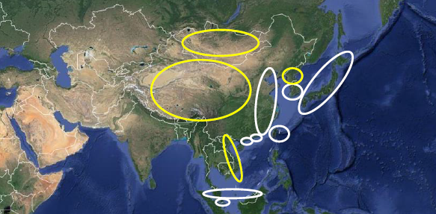
This is a great time
5,000 years of Chinese history indicates a properous period
Source: Cinda Securities, Wikipedia
Under the Chinese culture: developed and developing
Source: Cinda Securities, Google Maps

Slide 4
INDEX

Slide 5
Monday and A-share in bull markets (compared with NASDAQ)

Slide 6
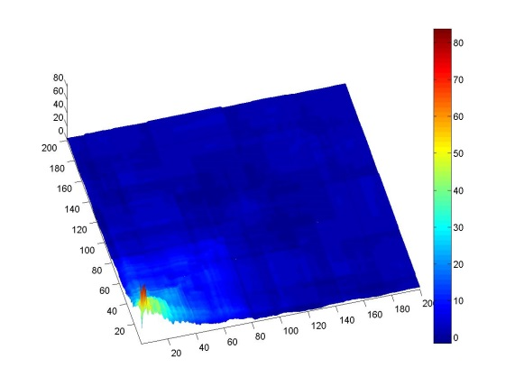
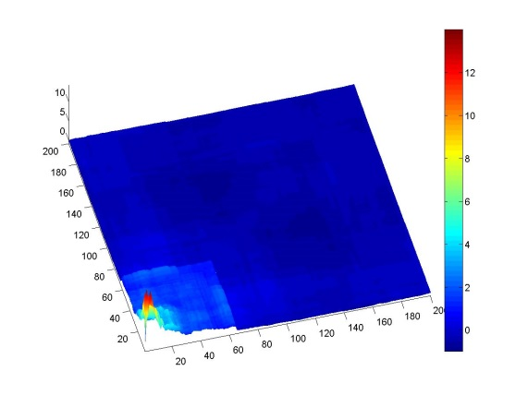
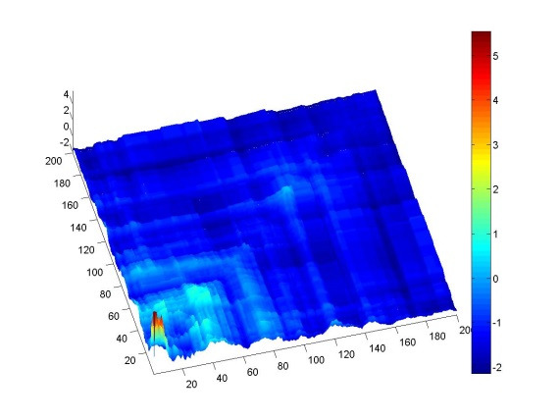
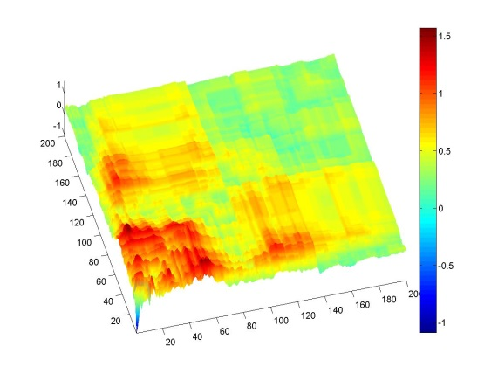
Trend in Hong Kong: mars yesterday and earth today
HSI, 1971-1980
HSI, 1981-1990
Source: Bloomberg, Cinda Securities
Source: Bloomberg, Cinda Securities
HSI, 1991-2000
HSI, 2001-2010
Source: Bloomberg, Cinda Securities
Source: Bloomberg, Cinda Securities

Slide 7
Valuation between stocks (data of 2011, but the logic still works)
Valuation between different markets, divided by market capitalisation (5%, 5% - 25%, 25% - 50%, 50% - 100%）
Source: Bloomberg, Cinda Securities

Slide 8
SHSZ300 index vs. funds: 2014 (when small caps underperformed)
SHSZ300 index vs. mutual funds, 2014 (end at 2014.12.25)
Source: Wind

Slide 9
INDEX

Slide 10
Price vs. book value : A-share , 1 year duration

Slide 11
Price vs. book value : A-share , 1 year duration

Slide 12
Price vs. book value : A-share , 1 year duration

Slide 13
Price vs. book value : A-share , 1 year duration

Slide 14
Price vs. book value : A-share , 10 year duration

Slide 15
And utilise it…

Slide 16
INDEX

Slide 17
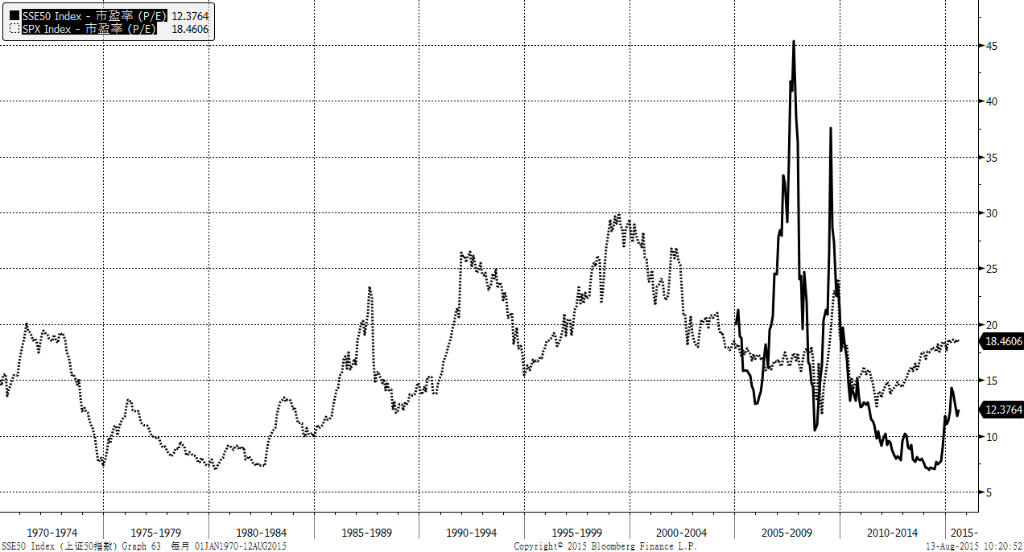
Shanghai 50 index vs. SP500 index: 2014 and 1979 (PE ratio)
Shanghai 50 index vs. SP500 index: 2014 and 1979 (PE ratio)
Source: Cinda Securities, Bloomberg

Slide 18
What happens when you buy things at low prices: United States
Median of return and PE ratio
Frequency of appearance
Source: Datastream, Cinda Securities
Source: Datastream, Cinda Securities

Slide 19
What happens when you buy things at low prices: India
Median of return and PE ratio
Frequency of appearance
Source: Datastream, Cinda Securities
Source: Datastream, Cinda Securities

Slide 20
What happens when you buy things at low prices
China A-share
HongKong
Source: 信达证券, Bloomberg, Datastream
Source: 信达证券, Bloomberg, Datastream
Taiwan
Great Britain
Source: 信达证券, Bloomberg, Datastream
Source: 信达证券, Bloomberg, Datastream

Slide 21
What happens when you buy things at low prices
South Korea
Thainland
Source: 信达证券, Bloomberg, Datastream
Source: 信达证券, Bloomberg, Datastream
Malaysia
Indonesia
Source: 信达证券, Bloomberg, Datastream
Source: 信达证券, Bloomberg, Datastream

Slide 22
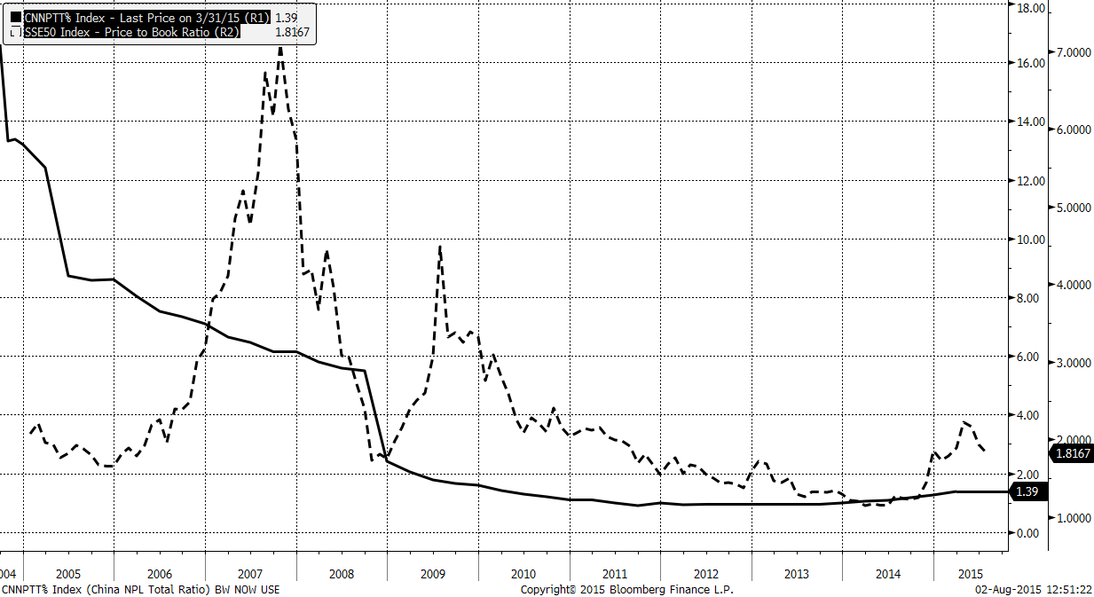
Dropping NPL ratio and, YES, dropping valuation
Overall NPL ratio and PB ratio of Shanghai50 index
Source: Bloomberg, Cinda Securities

Slide 23
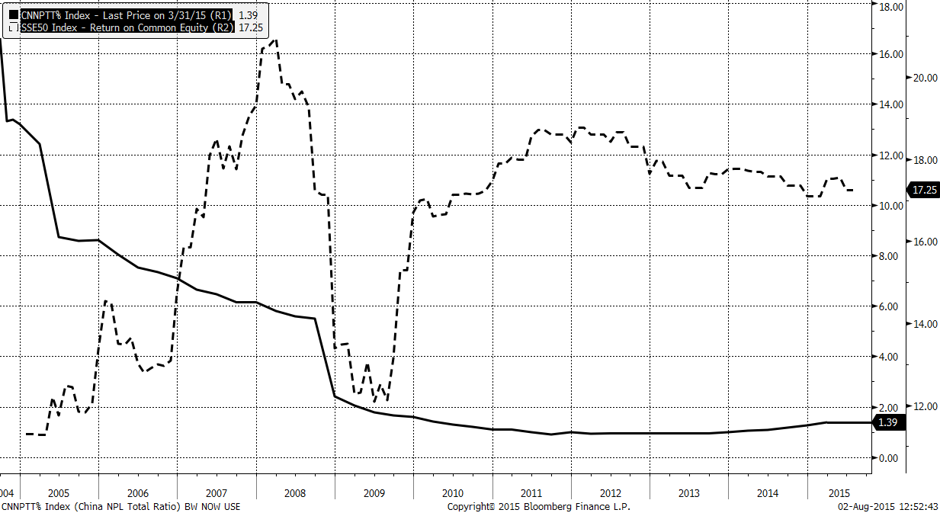
Dropping NPL ratio and, thank God, rising RoE
Overall NPL ratio and RoE of Shanghai50 index
Source: Bloomberg, Cinda Securities

Slide 24
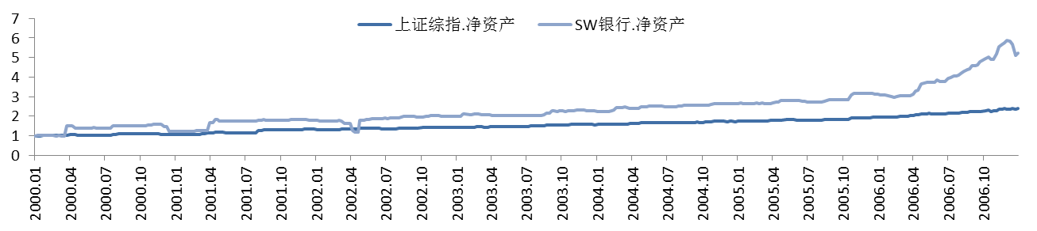
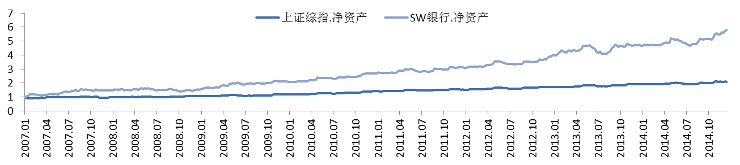
Banks have remained as an out-performer
Book value between banking index and Shanghai composite index: 2000 = 1
Source: Cinda Securities, Wind
Book value between banking index and Shanghai composite index: 2007 = 1
Source: Cinda Securities, Wind

Slide 25
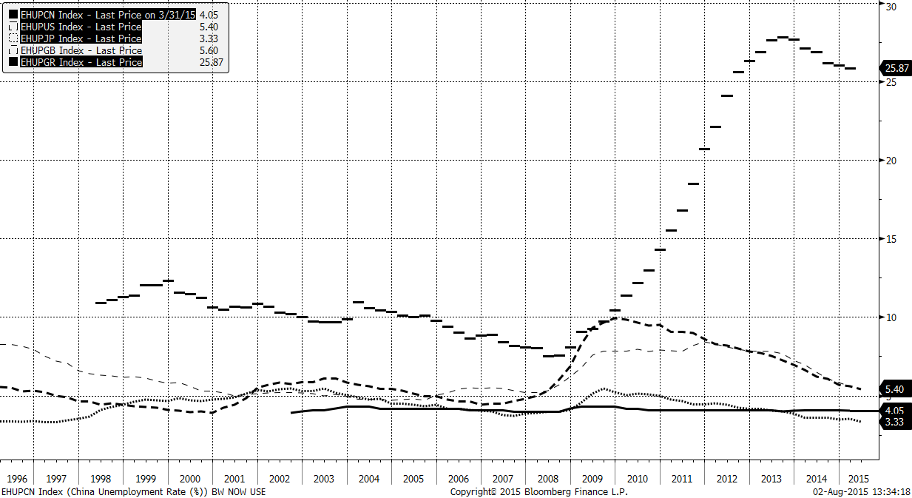
Stable unemployment ratio
Unemployment ratio between: China, United States, Japan, UK, Greece (%)
Source: Bloomberg, Cinda Securities

Slide 26
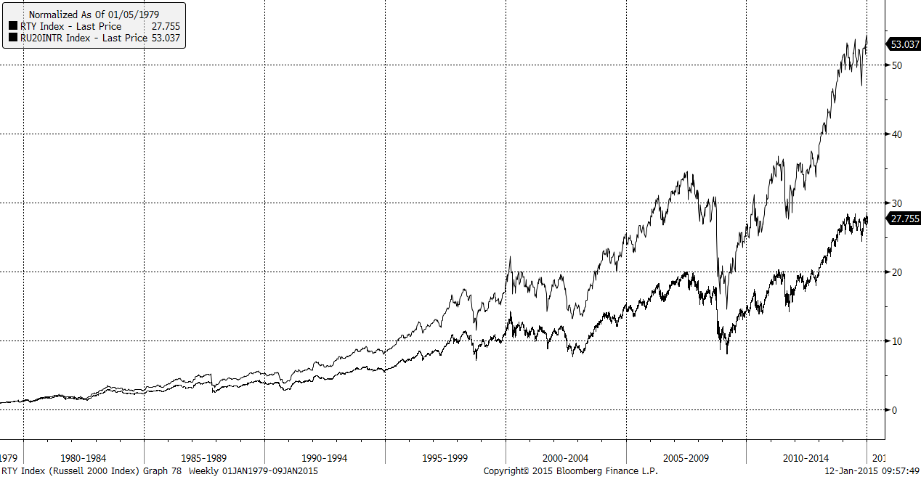
Gap between index and total return index: US Russell2000, 53x in 35 years, not 28x
Russell2000 index and Russell2000 total return index, 1979 = 1
Source: Bloomberg, Cinda Securities

Slide 27
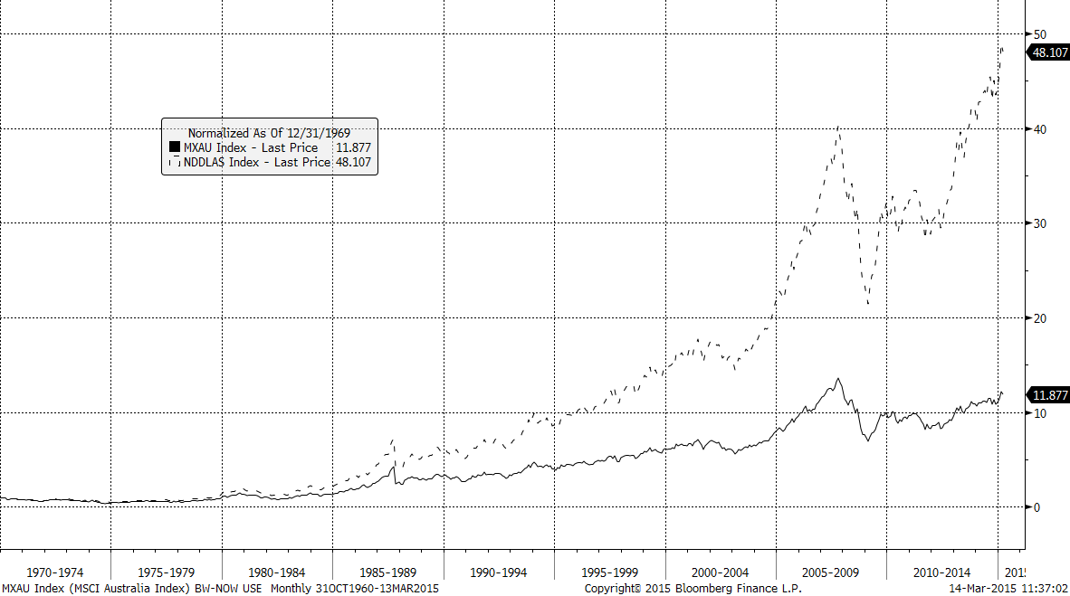
MSCI Australia stock index vs. total return index: 12x and 48x
MSCI Australia stock index vs. total return index: 1969.12.31 = 1
Source: Bloomberg, Cinda Securities

Slide 28
INDEX

Slide 29
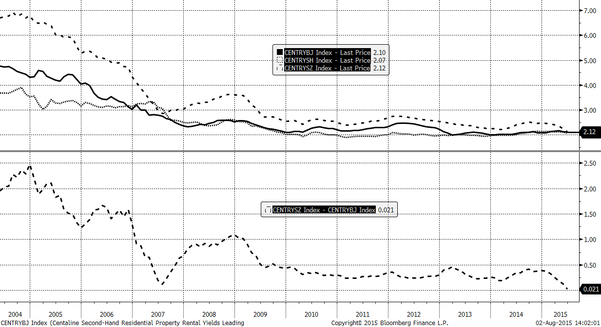
Rental yield in past 12 years: still thinking about buying a house?
Centaline 2nd hand house rental yield: Beijing / Shanghai / Shenzhen, and gap between Shenzhen and Beijing
Source: Bloomberg, Cinda Securities

Slide 30
INDEX

Slide 31
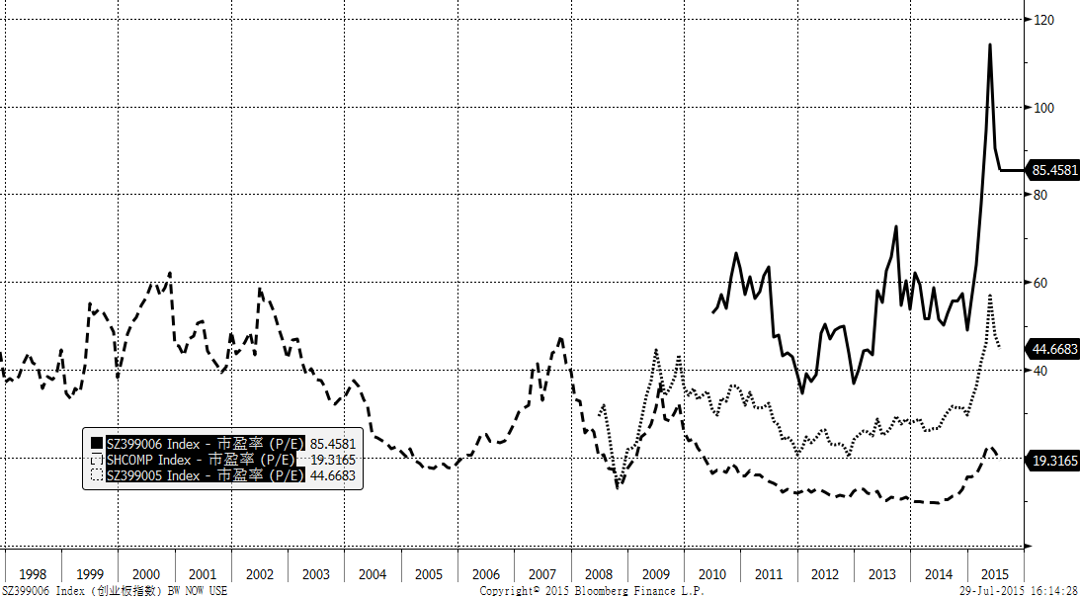
Valuation between Chinext index, small-mid cap index, SHCOMP index: PE Ratio
Valuation between Chinext index, small-mid cap index, SHCOMP index: PE Ratio
Source: Bloomberg, Cinda Securities

Slide 32
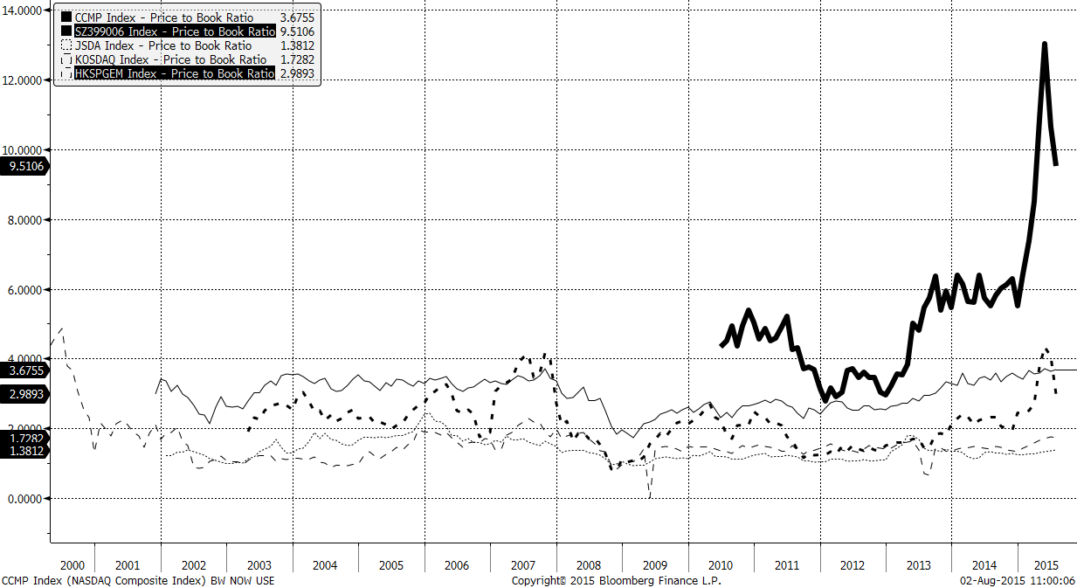
Emerging board index over the globe: PB ratio
PB ratio between: NASDAQ, CHINEXT, JASDAQ, KOSDAQ, HK SP GEM
Source: Bloomberg, Cinda Securities

Slide 33
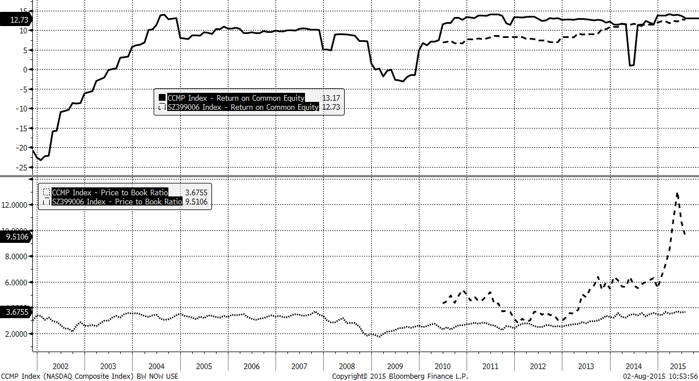
Chinext and NASDAQ: PB ratio and RoE
CHINEXT and NASDAQ: RoE and PB
Source: Bloomberg, Cinda Securities

Slide 34
INDEX

Slide 35
Valuation between A share (left) and Hong Kong (right)
全市场PB(纵轴-仅统计0-20倍公司)与市值排序(横轴)比较：A股
全市场PB(纵轴-仅统计0-20倍公司)与市值排序(横轴)比较：全部港股
Source: Wind, 信达证券（为统一口径，数据采用2015年4月14日市值数据、2014年6月30日财务数据）
Source: Wind, 信达证券（为统一口径，数据采用2015年4月14日市值数据、2014年6月30日财务数据）

Slide 36
INDEX

Slide 37
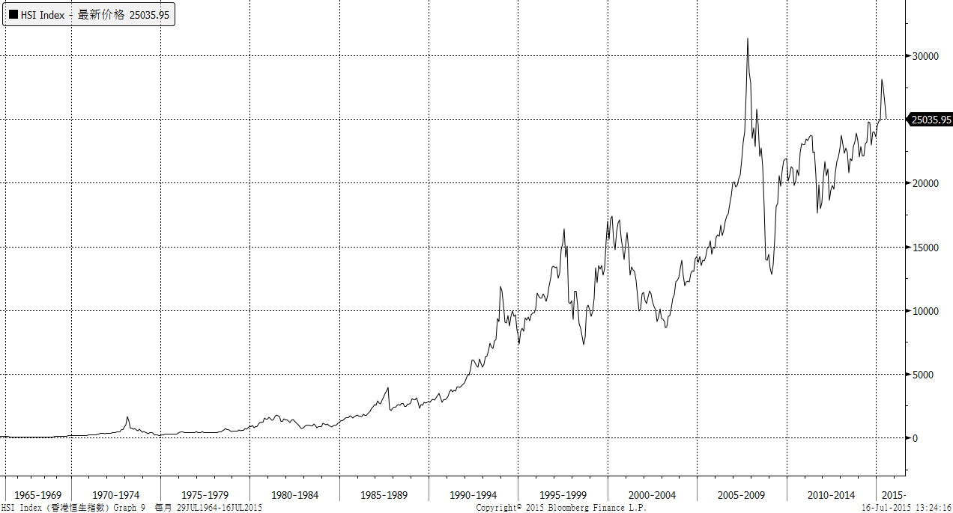
Hang Seng Index since 1964: 100 to 25,000 (property price 500 to 25,000)
Hang Seng index: from 1964
Source: Bloomberg

Slide 38
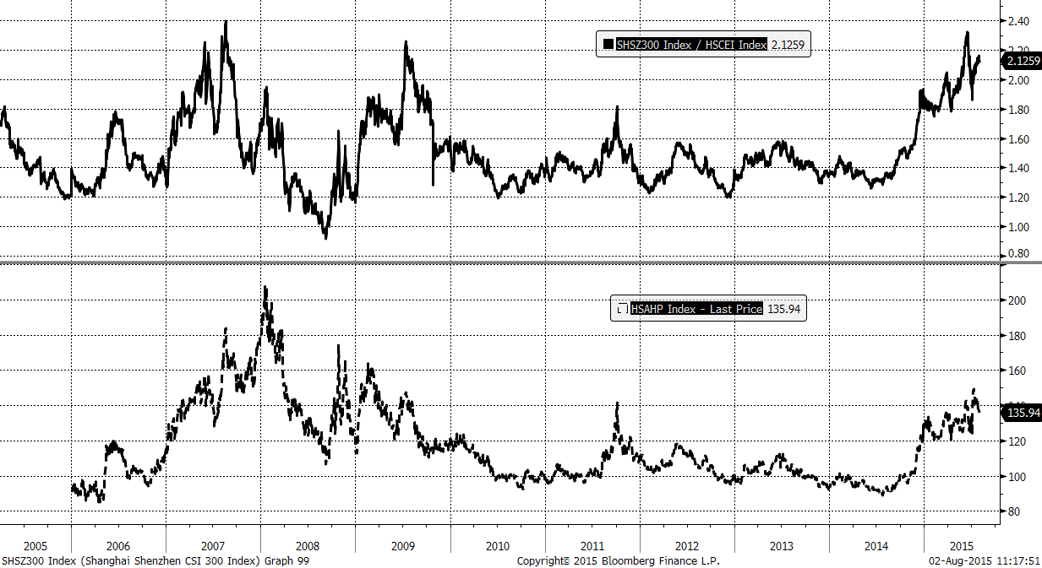
Yield between A share and HSCEI
PE ratio between SHSZ300 index and HSCEI / HSCEI index
Source: Bloomberg, Cinda Securities

Slide 39
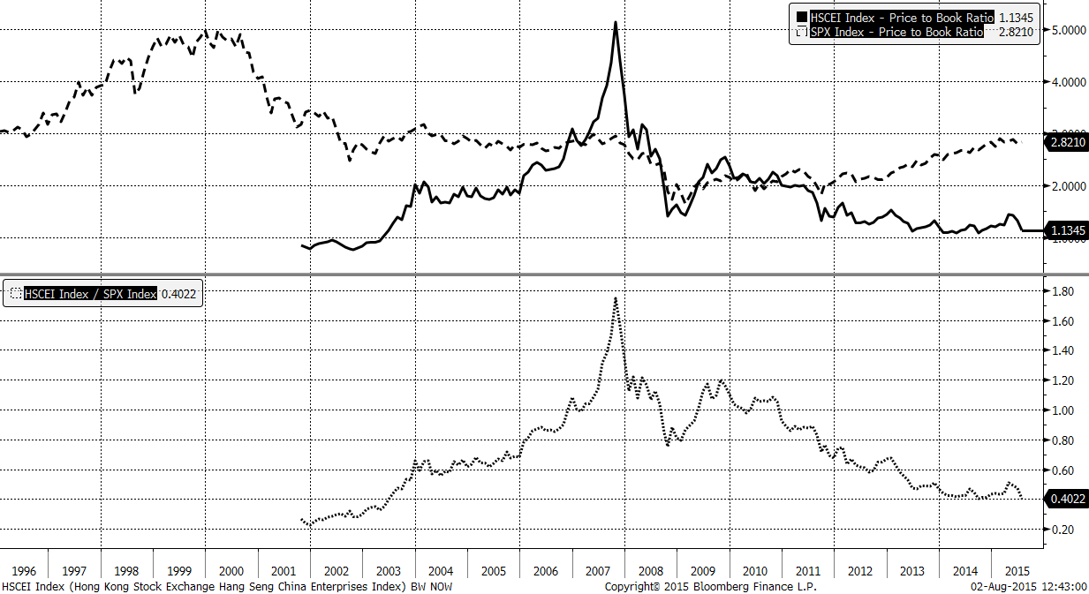
PB ratio: spread between S&P500 index and HSCEI
PB ratio of HSCEI and S&P500 index / Ratio between the two PB ratios (HSCEI pb ratio / S&P500 index pb ratio)
Source: Bloomberg, Cinda Securities

Slide 40
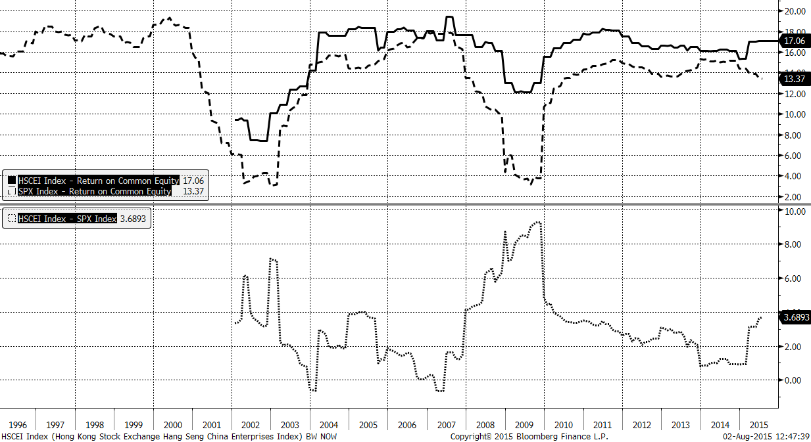
RoE between HSCEI and S&P500: HSCEI is better
RoE: HSCEI and S&P500 index, HSCEI minus S&P500 index
Source: Bloomberg, Cinda Securities

Slide 41
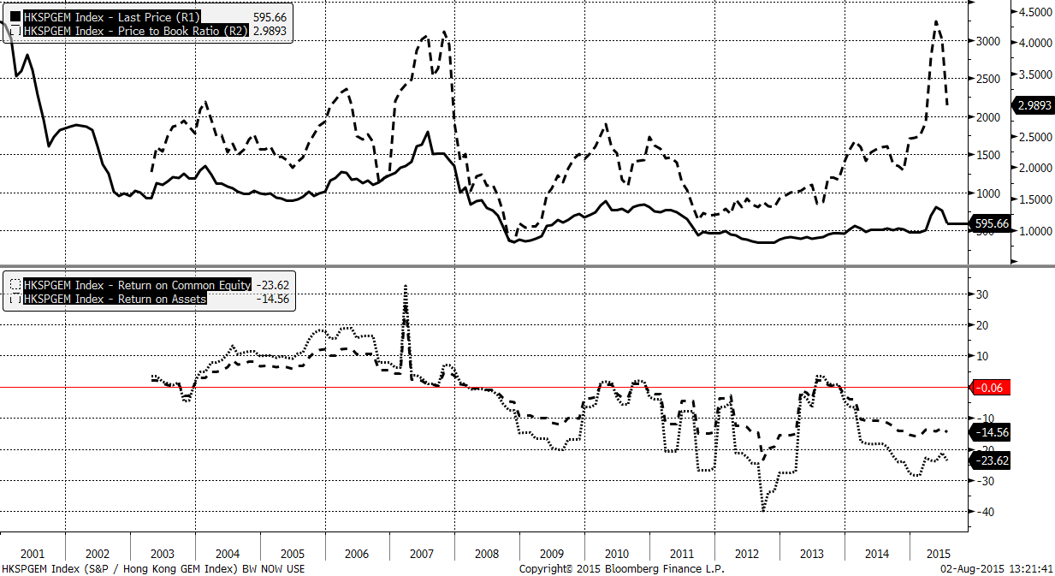
Hong Kong small caps: too expensive and poor profitability
S&P Hong Kong GEM (growth enterprise market) index: price, PB ratio, RoE and RoA
Source: Bloomberg, Cinda Securities

Slide 42

Thank you! And how can you find us.

Slide 43
研究团队简介、机构销售联系人
陈嘉禾：首席策略分析师。
2005年本科以一等荣誉毕业于英国赫尔大学经济系国际与金融经济专业，2006年研究生毕业于英国牛津大学历史系经济与社会史专业。同年加入平安资产管理公司任固定收益研究员，2008年加入信达证券并购重组部任高级经理，2009年起任信达证券研发中心策略分析师，2012年起任首席国际市场分析师，2014年起任首席策略分析师，2015年起任首席策略分析师、执行总监，负责管理股票策略、固定收益、国际市场、金融行业、地产行业方面研究。
同时，自2010年起兼任中央电视台英语频道财经评论员、证券时报专栏作者、中国证券报、证券市场周刊特邀作者，自2012年起至兼任CNBC特邀嘉宾，自2013年起兼任Channel News Asia特邀嘉宾，自2014年起兼任第一财经特邀嘉宾，并观点被多家国际媒体具名引用，包括路透社、美联社、法新社、英国经济学人杂志、英国卫报、西班牙埃菲通讯社等。
谷永涛：策略分析师。
2011年毕业于北京大学物理学院，理学硕士，同年加入信达证券研究开发中心。研究方向为金融工程，主要负责股票量化策略以及股指期货对冲产品的研究开发，具有扎实的数理功底和模型搭建能力，以可操作性和实用性为导向进行策略开发。2013年起开始研究国际市场、及与A股市场的比较。2014年6月加入宏观策略组，负责股票策略、国际市场方面研究。
胡佳妮：策略分析师。
2012年毕业于中国人民大学，金融学硕士，同年7月加入信达证券研发中心策略组，负责股票市场和流动性策略研究，2014年6月起负责资产配置和债券市场研究。
王晶晶：研究助理。
2014年研究生毕业于英国埃克塞特大学金融数学专业，2012年本科毕业于武汉大学金融工程专业。2015年3月加入信达证券研究开发中心，负责宏观策略、固定收益、国际市场的研究支持。
机构销售联系人
华北
袁泉：010-63081270 13671072405 yuanq@cindasc.com
张华：010-63081254 13691304086 zhanghuac@cindasc.com
饶婷婷：010-63081479 18211184073 raotingting@cindasc.com
何欢：010-63081150 18610718799 hehuan@cindasc.com
巩婷婷：010-63081128 13811821399 gongtingting@cindasc.com
华东
文襄琳：021-63570071 13681810356 wenxianglin@cindasc.com
华南
刘晟：0755-82465035 13825207216 liusheng@cindasc.com
易耀华：0755-82497333 18680307697 yiyaohua@cindasc.com
国际
唐蕾：010-63080945 18610350427 tanglei@cindasc.com

Slide 44
免责声明
分析师声明
负责本报告全部或部分内容的每一位分析师在此申明，本人具有证券投资咨询执业资格，并在中国证券业协会注册登记为证券分析师，以勤勉的职业态度，独立、客观地出具本报告；本报告所表述的所有观点准确反映了分析师本人的研究观点；本人薪酬的任何组成部分不曾与，不与，也将不会与本报告中的具体分析意见或观点直接或间接相关。
免责声明
信达证券股份有限公司(以下简称“信达证券”)具有中国证监会批复的证券投资咨询业务资格。本报告由信达证券制作并发布。
本报告是针对与信达证券签署服务协议的签约客户的专属研究产品，为该类客户进行投资决策时，提供辅助和参考，双方对权利与义务均有严格约定。本报告仅提供给上述特定客户，并不面向公众发布。信达证券不会因接收人收到本报告而视其为本公司的当然客户。客户应当认识到有关本报告的电话、短信、邮件提示仅为研究观点的简要沟通，对本报告的参考使用须以本报告的完整版本为准。
本报告是基于信达证券认为可靠的已公开信息编制，但信达证券不保证所载信息的准确性和完整性。本报告所载的意见、评估及预测仅为本报告最初出具日的观点和判断，本报告所指的证券或投资标的的价格、价值及投资收入可能会出现不同程度的波动，涉及证券或投资标的的历史表现不应作为日后表现的保证。在不同时期，或因使用不同假设和标准，采用不同观点和分析方法，致使信达证券发出与本报告所载意见、评估及预测不一致的研究报告，对此信达证券可不发出特别通知。
在任何情况下，本报告中的信息或所表述的意见并不构成对任何人的投资建议，也没有考虑到客户特殊的投资目标、财务状况或需求。客户应考虑本报告中的任何意见或建议是否符合其特定状况，若有必要应寻求专家意见。本报告所载的资料、工具、意见及推测仅供参考，并非作为或被视为出售或购买证券或其他投资标的的邀请或向人做出邀请。
在法律允许的情况下，信达证券或其关联机构可能会持有报告中涉及的公司所发行的证券并进行交易，并可能会为这些公司正在提供或争取提供投资银行业务服务。
本报告版权仅为信达证券所有。未经信达证券书面同意，任何机构和个人不得以任何形式翻版、复制、发布、转发或引用本报告的任何部分。若信达证券以外的机构向其客户发放本报告，则由该机构独自为此发送行为负责，信达证券对此等行为不承担任何责任。本报告同时不构成信达证券向发送本报告的机构之客户提供的投资建议。
如未经信达证券授权，私自转载或者转发本报告，所引起的一切后果及法律责任由私自转载或转发者承担。信达证券将保留随时追究其法律责任的权利。
风险提示
证券市场是一个风险无时不在的市场。投资者在进行证券交易时存在赢利的可能，也存在亏损的风险。建议投资者应当充分深入地了解证券市场蕴含的各项风险并谨慎行事。本报告中所述证券不一定能在所有的国家和地区向所有类型的投资者销售，投资者应当对本报告中的信息和意见进行独立评估，并应同时考量各自的投资目的、财务状况和特定需求，必要时就法律、商业、财务、税收等方面咨询专业顾问的意见。在任何情况下，信达证券不对任何人因使用本报告中的任何内容所引致的任何损失负任何责任，投资者需自行承担风险。

